Slide 1
Всероссийская акция «Стоп ВИЧ/СПИД» 27 ноября 2020 г. День единых действий против ВИЧ-инфекции на производстве с работающей молодежью
ВИЧ-инфекция в Приморском крае:
цифры и факты
Зам. главного врача ГБУЗ ККБ № 2 «Центр СПИД»,
главный внештатный специалист МЗПК
по проблемам ВИЧ-инфекции, д.м.н. Скляр Л.Ф.

Slide 2
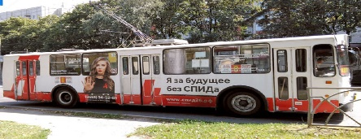
Повышение информированности
С 2016 года в России состоялось 5 широкомасштабных Всероссийских Акций «Стоп ВИЧ/СПИД»:
Протестировано 4,5 млн. россиян
30 тыс. стационарных и мобильных пунктов
125 тыс. тематических мероприятий: обучающих, спортивных, развлекательных
5 000 медиаматериалов
18 000 сайтов
4 000 групп в социальных сетях
150 тыс. школ
170 тыс. средних и высших уч. заведений
17,5 млн. раздаточных материалов
Реклама на улицах, на транспорте, в учреждениях

Slide 3
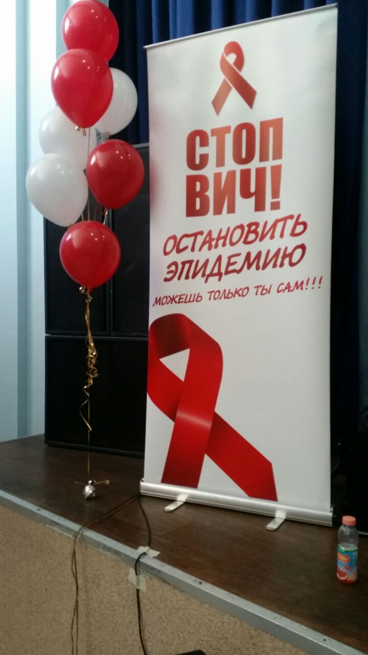
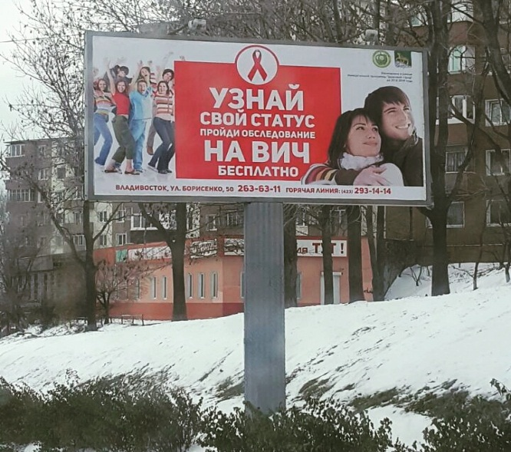
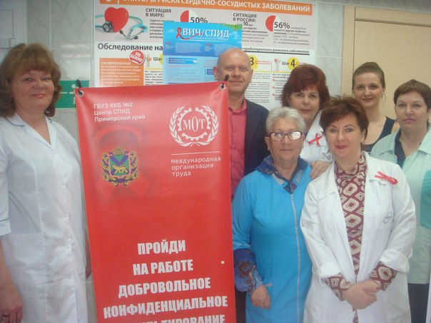
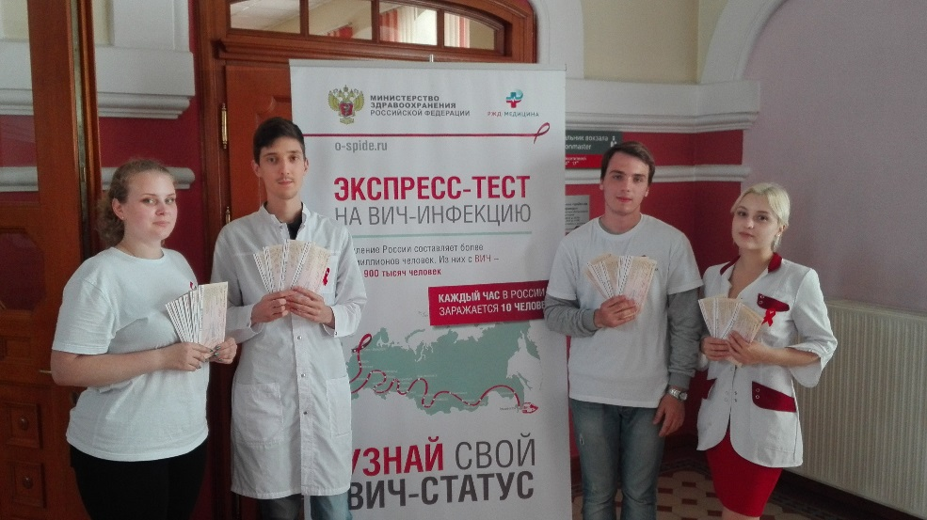
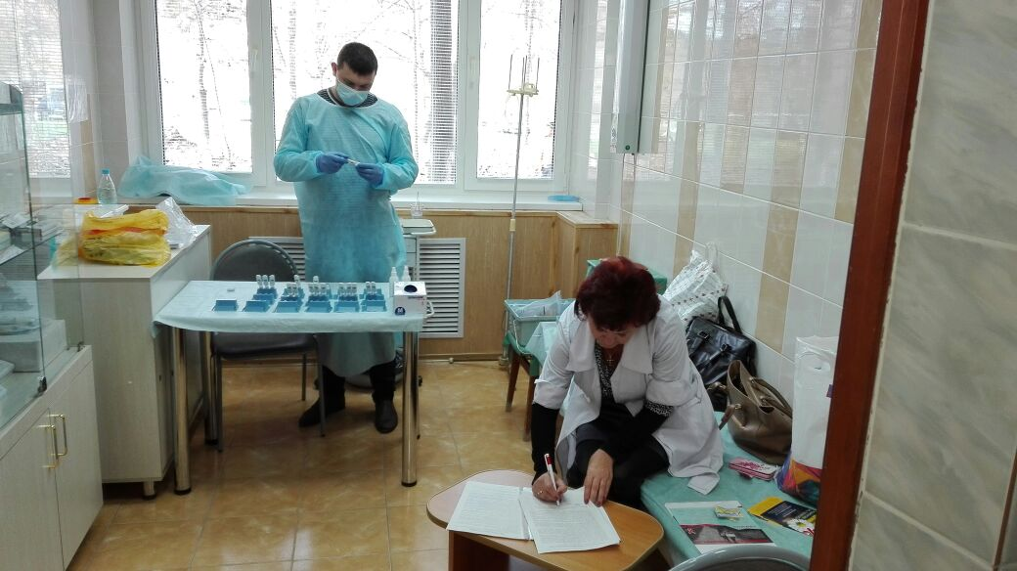
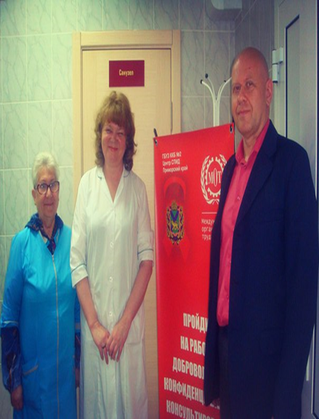
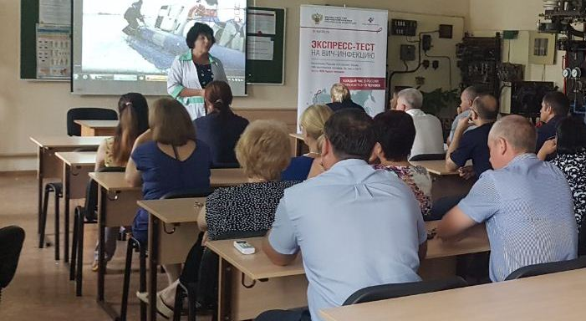
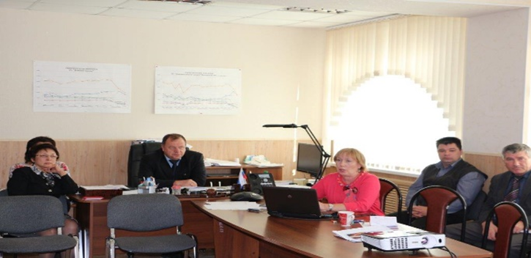
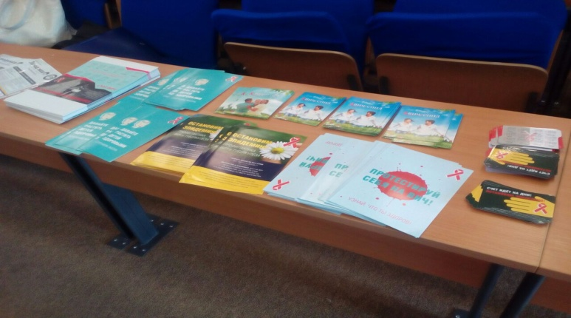
Профилактики ВИЧ/СПИДа на рабочих местах в Приморском крае

Slide 4
«Международная солидарность, общая ответственность»
26 ноября – 04 декабря
2020 г.

Slide 5
План Доклада:
1. Особенности ВИЧ-инфекции в Российской Федерации
2. Эпидемиологическая обстановка по ВИЧ-инфекции в Приморском крае
4. Профилактические подходы к предупреждению ВИЧ-инфекции
Министерство здравоохранения ПК
Объединения работодателей ПК
Объединения профсоюзов ПК
Министерство труда и социальной политики ПК

Slide 6
Эпидпроцесс по ВИЧ-инфекции в России по итогам 2019 года
62,7% - преобладает половой (гетеросексуальный) путь распространения ВИЧ
33,6% - каждый третий инфицировался при внутривенном употреблении наркотиков
2,5% - каждый 40-й инфицирован при гомосексуальном контакте
1,2% - доля инфицирования вертикальным путём

Slide 8
Кумулятивное количество зарегистрированных случаев ВИЧ-инфекции среди граждан Российской Федерации
по состоянию
на 30.06.2020
кумулятивное
количество
зарегистрированных
случаев ВИЧ-инфекции
составило
человек
1 465 102
Справка Федерального СПИД Центра «ВИЧ-инфекция в РФ в 2019 году»;
http://www.hivrussia.info/wp-content/uploads/2020/02/VICH-infektsiya-v-Rossijskoj-Federatsii-na-31.12.2019.pdf

Slide 9
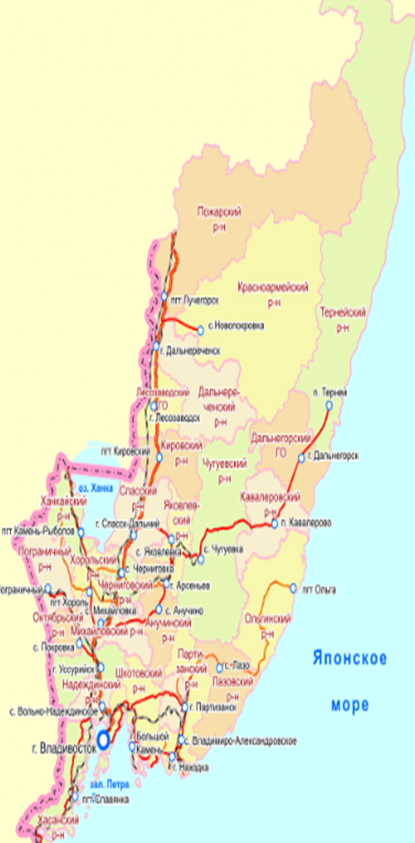
Пораженность ВИЧ-инфекцией населения Приморского края по состоянию на 01.11.2020 (на 100 тыс. населения)
1. Данные СПИД Центра по Приморскому краю
2. Справка Федерального СПИД Центра «ВИЧ-инфекция в РФ в 2019 году»;
http://www.hivrussia.info/wp-content/uploads/2020/02/VICH-infektsiya-v-Rossijskoj-Federatsii-na-31.12.2019.pdf

Slide 10
Структура путей инфицирования
2019-2020 гг (10 мес)
Структура распределения по полу за
10 мес. 2020 г.
10 мес 2020
Данные СПИД Центра по Приморскому краю

Slide 11
«Взросление» ВИЧ-инфекции в Приморском крае

Slide 12
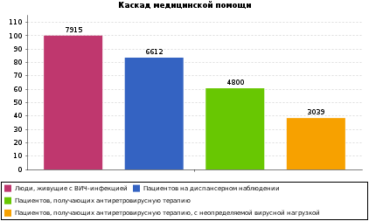
* Постановление правительства Российской Федерации от 08.04.2017г. № 426 «Об утверждении правил ведения федерального регистра лиц, инфицированных вирусом иммунодефицита человека, и федерального регистра лиц, больных туберкулезом»
8692
6895
* Приказ ДЗПК № 503 от 21.05.2019 Об утверждении плана мероприятий по активной диспансеризации впервые выявленных пациентов с ВИЧ-инфекцией в Приморском крае
5968
79,3%
86,6%
2777
46,5%
68,7%
31,9%
Данные СПИД Центра по Приморскому краю

Slide 13
Глобальные тренды и национальная безопасность России
1 2 НОВАЯ КОНЦЕПЦИЯ ЗДРАВООХРАНЕНИЯ:
▪ ПРЕВЕНТИВНОСТЬ (профилактика) ▪ ПРЕДИКЦИЯ (прогноз здоровья) ▪ ПЕРСОНАЛИЗАЦИЯ(индивидуальный подход) ▪ ПАРТИСИПАТИВНОСТЬ (вовлеченность пациента в процесс лечения)
4П

Slide 14
ГБУЗ ККБ №2 центр СПИД г. Владивосток
СПАСИБО ЗА ВНИМАНИЕ!
Notes:
14

